Slide 1
Реализация инклюзивного подхода в образовании детей с ОВЗ на дошкольном уровне образования
Подготовили:
Курышева Елена Сергеева (учитель-логопед)
Чулибаева Олеся Равшановна (педагог-психолог)
Дошкольное отделение (корпус 104) ГБОУ Школа№842
23.03.2017

Slide 2
Что означает аббревиатура ОВЗ?
Расшифровка гласит: ограниченные возможности здоровья.
К данной категории относятся дети, имеющие временные или постоянные отклонения в физическом и (или) психическом развитии.
«Дети с ОВЗ» нуждаются в создании специальных условий обучения и воспитания.

Slide 3
Алгоритм получения статуса «ребёнок с ОВЗ»
Дошкольное отделение:
Выявить ребенка с особыми образовательными потребностями (логопед, психолог, воспитатель, родители).
По результатам обследования ребенка направить на консультацию к логопеду поликлиники, психиатру (при необходимости) для получения формы №297.
Оформить психолого-педагогическую характеристику на ребёнка.
Родители:
После получения формы №297 родители самостоятельно записываются на прохождение ЦПМПК в г. Москва через портал pgu.mos.ru.
По результатам ЦПМПК ребенок получает статус ОВЗ и рекомендации по созданию особых образовательных условий.

Slide 4
Категория детей с ОВЗ
Глухие дети
Слабослышащие дети
Слепые дети
Слабовидящие дети
Дети с тяжелыми нарушениями речи
Дети с нарушениями ОДА
Дети с задержкой психического развития
Дети с расстройствами аутистического спектра
Дети с умственной отсталостью (интеллектуальными нарушениями)

Slide 5
Список детей дошкольного отделения, корп. 104 ГБОУ «Школа №842»,
имеющих статус ОВЗ на 18.01.2017
№ | Группа | ФИ ребенка | Дата рождения | Заключение | Содержание деятельности
Дети, прошедшие ЦПМПК г.Москвы
1 | 1 | Анна В. | 10.04.2010 | ЦПМПК г.Москвы №… от 21.05.2015 АООП для детей с тяжелыми нарушениями речи | Учитель-логопед: Коррекция и развитие всех компонентов речи Педагог-психолог: Формирование, коррекция и развитие коммуникативных компетенций, компетенций эмоциональной сферы, произвольной регуляции деятельности, познавательного потенциала, самостоятельности и инициативы в игровой и других видах деятельности. Формирование пространственно-временных представлений.
2 | 7 | Андрей Г. | 08.01.2011 | ЦПМПК г.Москвы №… 21.05.2015 АООП для детей с тяжелыми нарушениями речи | Учитель-логопед: Коррекция и развитие всех компонентов речи Педагог-психолог: Формирование, коррекция и развитие коммуникативных компетенций, компетенций эмоциональной сферы, произвольной регуляции деятельности, познавательного потенциала, самостоятельности и инициативы в игровой и других видах деятельности. Формирование пространственно-временных представлений.
3 | 7 | Сардор К. | 16.03.2010 | ЦПМПК г.Москвы №… от 17.06.2015 АООП для детей с тяжелыми нарушениями речи | Учитель-логопед: Коррекция и развитие всех компонентов речи Педагог-психолог: Формирование коммуникативных компетенций, произвольной регуляции деятельности, пространственных представлений
4 | 7 | Вероника К. | 12.08.2010. | ЦПМПК г.Москвы №… от 4.10.2016 АООП для детей с ЗПР | Учитель-логопед: Коррекция и развитие всех компонентов речи Педагог-психолог: Коррекция и развитие социальных и коммуникативных компетенций, произвольной регуляции деятельности, пространственно-временных представлений. Учитель-дефектолог: коррекция и развитие познавательных процессов, формирование сенсорных эталонов, элементарных математических представлений
5 | 4 | Дмитрий К. | 03.12.2011 | ЦПМПК г.Москвы №… от 28.07.2016 АООП для детей с тяжелыми нарушениями речи | Учитель-логопед: Коррекция и развитие всех компонентов речи Педагог-психолог: Коррекция и развитие компетенций эмоциональной и коммуникативных сфер, регуляторного компонента деятельности, пространственно-временных представлений

Slide 6
6 | 2 | Денис К. | 30.12.2011. | ЦПМПК №В31/146 Д от 13.10.16 АООП для детей с ЗПР | Учитель-логопед: развитие понимания обращенной речи, Коррекция и развитие всех компонентов речи Педагог-психолог: развитие продуктивного взаимодействия, контроля поведения, когнитивных функций Учитель-дефектолог: формирование сенсорных эталонов, предметно-практической и конструктивной деятельности, элементарных математических представлений, мыслительных операций
7 | 1 | Екатерина П. | 17.03.2010 | ЦПМПК №… Д от 29.12.16 АООП для обучающихся с расстройствами аутистического спектра | Учитель-логопед: не требуется Педагог-психолог: коррекция и развитие адаптивных форм поведения и деятельности, алгоритмов продуктивного взаимодействия, компетенций эмоционально-волевой и коммуникативной сферы, элементов учебного поведения Учитель-дефектолог: формирование алгоритмов продуктивной предметно-практической и конструктивной деятельности, элементарных математических представлений, мыслительных операций, предпосылок учебной деятельности
8 | 2 | Алексей К. | 07.03.2012 | ЦПМПК №… Д от 09.01.17 срок до 2019г. АООП для детей с ЗПР | Учитель-логопед: Коррекция и развитие всех компонентов речи Педагог-психолог: Развитие произвольной регуляции деятельности, пространственно-временных представлений, познавательной активности и коммуникативных навыков. Учитель-дефектолог: коррекция и развитие познавательной деятельности

Slide 7

Инклюзивное образование - процесс создания оптимального образовательного пространства, ориентированного на поиск новых способов удовлетворения образовательных потребностей каждого участника процесса.

Slide 8
Возможности пребывания детей с ОВЗ в условиях инклюзии или интеграции на основе разработки ООП, АООП и ИОП
 | Группы общеразвивающей направленности | Группы комбинированной направленности | Группы компенсирующей направленности
Разработка коррекционного раздела ООП на дошкольную группу | + | + | -
Разработка АООП на дошкольную группу | - | - Может быть АОП на подгруппу детей с ОВЗ | +
Разработка индивидуальной карты развития | + | Дополняется информационно-диагностической индивидуальной картой для воспитателя | Заменяются речевыми и другими картами, связанными с обследованием ребенка специалистами
Разработка индивидуального образовательного маршрута (ИОМ) | + | Разрабатывается как документ, совмещенный с ИОП | - Для детей с ОВЗ, «непрофильных» для компенсирующей группы: разрабатывается как документ, совмещенный с ИОП.
Разработка индивидуального образовательного (учебного) плана | + | Если есть АОП на подгруппу, то не разрабатывается Если дети идут по ОП, то разрабатывается | Разрабатывается для детей со сложной структурой дефекта или множественными нарушениями в развитии
Разработка индивидуальной образовательной программы (ИОП) | + | Разрабатывается как документ, совмещенный с ИОП

Slide 9
АООП – это адаптированная основная ОП, на которую делает ссылку ЦПМПК, определяя статус ОВЗ у ребенка.
ИОМ – индивидуальный образовательный маршрут. Документ, определяющий форму сопровождения для конкретного ребенка с ОВЗ.
ИОП – индивидуальная образовательная программа. Для всех детей с ОВЗ в общеобразовательных группах.

Slide 10
Индивидуальный образовательный маршрут воспитанника группы №2
ГБОУ «Школа №842»
Дениса К.
на 2016-2017 уч.г
Программа, рекомендованная ЦПМПК г. Москвы: Адаптированная основная образовательная программа для детей с задержкой психического развития

Slide 11
Специалисты | Направление работы | Срок реализации | Форма работы | Количество занятий в неделю
Учитель-логопед | развитие понимания обращенной речи, Коррекция и развитие всех компонентов речи | 1 год | индивидуальная | 2-3 раза
Педагог-психолог | развитие продуктивного взаимодействия, контроля поведения, когнитивных функций | 1 год | Индивидуальная/диада | 1 раз
Учитель-дефектолог | формирование сенсорных эталонов, предметно-практической и конструктивной деятельности, элементарных математических представлений, мыслительных операций | 1 год | индивидуальная | 2 раза
Воспитатели | Развитие и коррекция дефицитарных навыков и предпосылок универсальных действий по образовательным областям | 1 год | Фронтальная индивидуальная | Ежедневно 2 раза
Муз. руководитель |  | 1 год | Фронтальная индивидуальная | Ежедневно 2 раза

Slide 12
индивидуальная образовательная программа(ИоП)
Индивидуальная образовательная программа разрабатывается на основе диагностики ребенка и с опорой на рекомендуемые АООП:
«Примерная адаптированная основная образовательный программа для дошкольников с тяжелыми нарушениями речи»
«Примерная адаптированная основная образовательный программа для дошкольников с задержкой психического развития»
Индивидуальная образовательная программа является ориентиром для педагогов, родителей и специалистов при работе с детьми.
После разработки индивидуальной образовательной программы члены команды несут ответственность за его реализацию в повседневной практической работе в группе и других местах школы (например, в кабинете логопеда, психолога).

Slide 13

Специальные условия воспитания и обучения детей с ОВЗ в учреждении
общеразвивающего вида:
Создание нормативно-правового и программно-методического обеспечения.
Создание предметно-развивающей среды.
Кадровое обеспечение.
Создание психолого-педагогического сопровождения.

Slide 14
Требования к педагогам:
Знать основы коррекционного воспитания и обучения детей с ОВЗ.
Включать в занятия всех детей группы, независимо от дефекта, разрабатывая для каждого из них индивидуальную коррекционно-развивающую программу.
Создавать для ребёнка атмосферу доброжелательности, психологической безопасности.
Корректно и гуманно оценивать динамику продвижения ребёнка.
При оценке динамики сравнивать ребенка с ОВЗ не с другими детьми, а главным образом с самим собой на предыдущем уровне развития.
Педагогический прогноз строить на основе педагогического оптимизма, стремясь в каждом ребенке найти сохранные психомоторные функции, положительные стороны его личности, на которые можно опереться при педагогической работе.

Slide 15
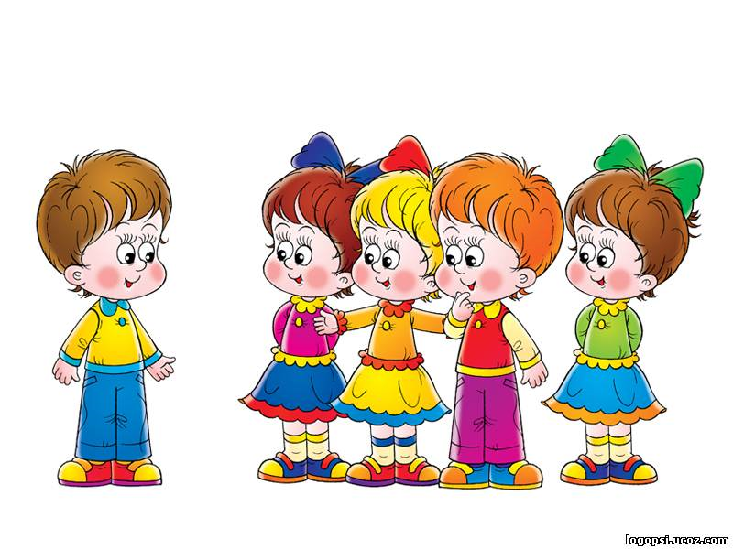
Мир «особого» ребёнка интересен и пуглив.
Мир «особого» ребёнка безобразен и красив.
Неуклюж, порою странен, добродушен и открыт.
Мир «особого» ребёнка. Иногда он нас страшит.
Почему он агрессивен? Почему он так закрыт?
Почему он так испуган? Почему не говорит?
Мир «особого» ребёнка – он закрыт от глаз чужих.
Мир «особого» ребёнка – допускает лишь своих.

Slide 16
Удачи в работе!

